Slide 1
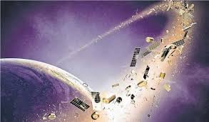

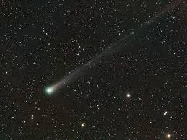
Svemirski otpad
Komadi smeća koji lete daleko oko nas

Slide 2
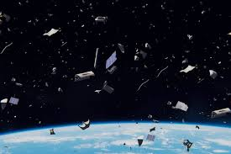
Što je svemirski otpad?
Svi umjetni objekti ili njihovi dijelovi u orbiti koji više ne služe nikakvoj svrhi
Neaktivni sateliti i instrumenti

Slide 3
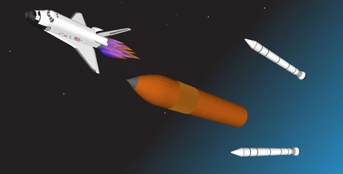
Kako je nastao svemirski otpad?
Posljedica ljudskih aktivnosti u svemiru
Napušteni sateliti i dijelovi raketa (dok raketa lansira)
Eksplozije i sudari

Slide 4
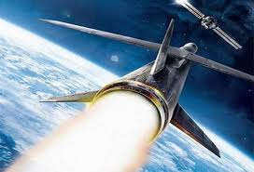
Izgubljeni predmet
Prirodna erozija
Testiranja protusatelitskih oružja

Slide 5
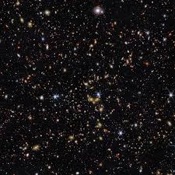
Koliko ima svemirskog otpada u svemiru?
Više od 129 milijuna poznatih ostataka
Lete oko 28000 km/h
Sveukupno teže 6.600 tona
Svakidašnje nastaje oko 1 tona

Slide 6
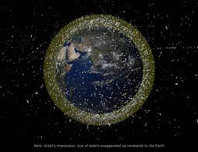
Kako može utjecati na Zemlju?
Dijelovi raketa mogu sadržavati otrovne ostatke goriva koji štete biljkama i životinjama
Onečišćivanje atmosfere
Kesslerov efekt- hipotetski scenarij kojim se svemirski otpad množi svakim sudarom

Slide 7
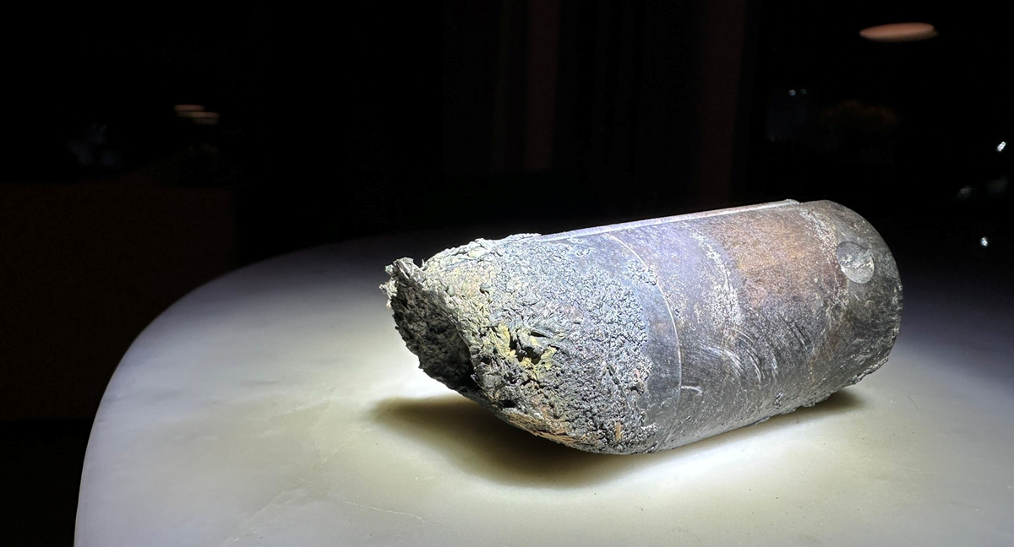
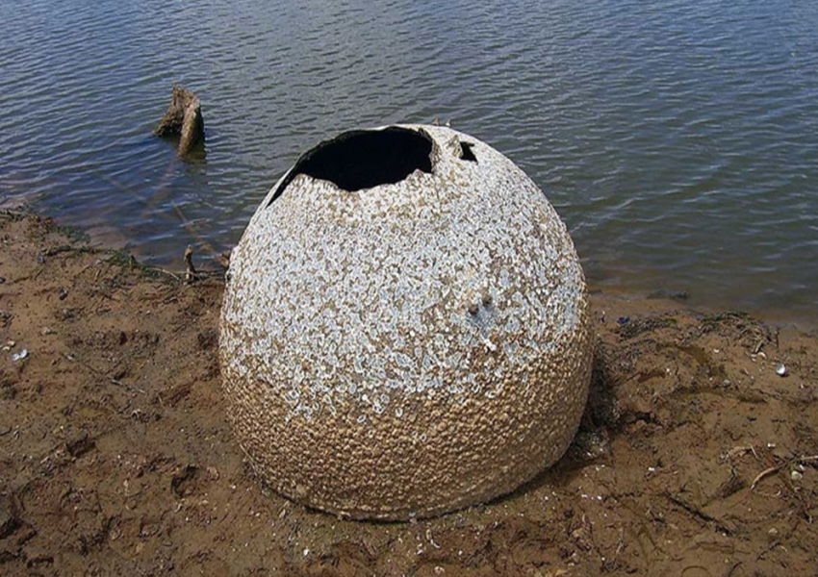
Kako može utjecati na život na Zemlji?
Ugrožavanje ključnih usluga (GPS, društvene mreže…)
Moguća razaranja manjih mjesta
Otežavanje svemirskih istraživanja

Slide 8
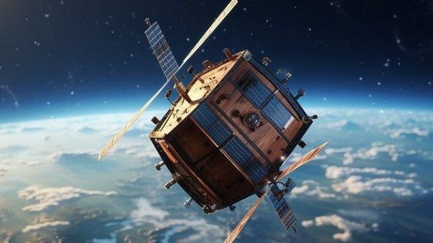
Zanimljivosti
Vjeruje se da ima više od 100 bilijuna neotkrivenih dijelova satelita
Očekuje se da će se broj satelita u orbiti povećati za 6.7 puta
Japan pravi drvene satelite

Slide 9

Hvala na pažnji!
Petar Ninković, Leon Hržić, Filip Hasan i Stjepan Šuliček, 8.a

